Slide 1
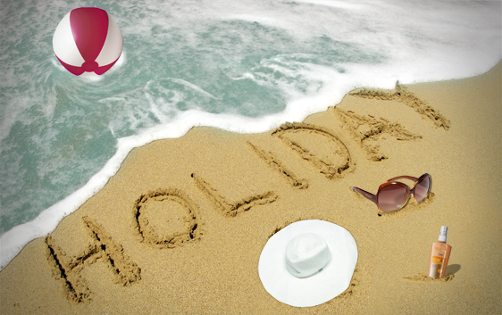
W czasie moich wakacji byłem na:

Slide 2
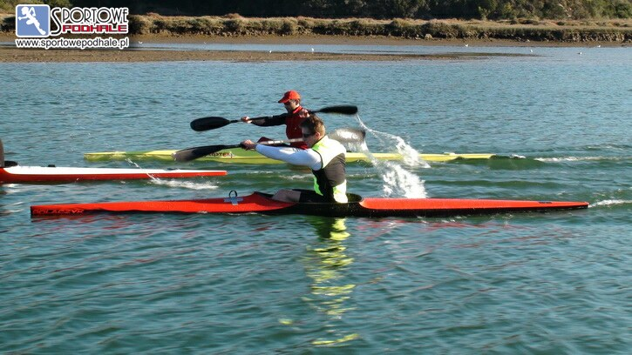
Obozie kajakarskim

Slide 3
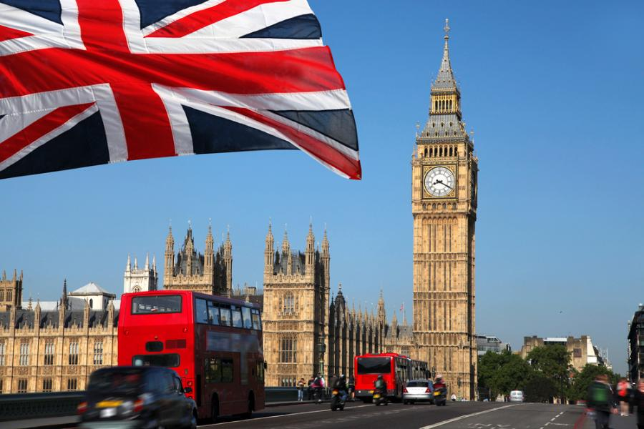
Obozie w Londynie

Slide 4
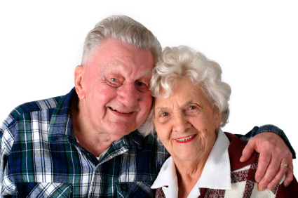
U Babci

Slide 5
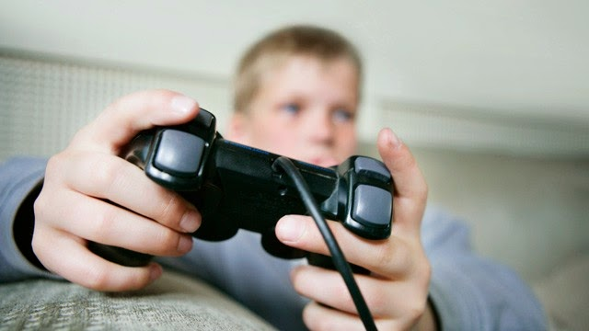
W domu

Slide 6
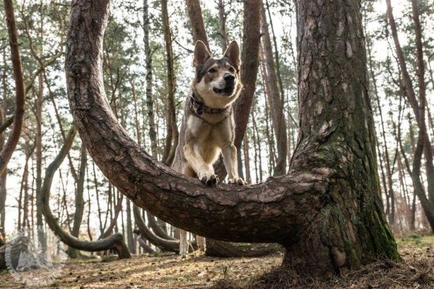
W lesie

Slide 7
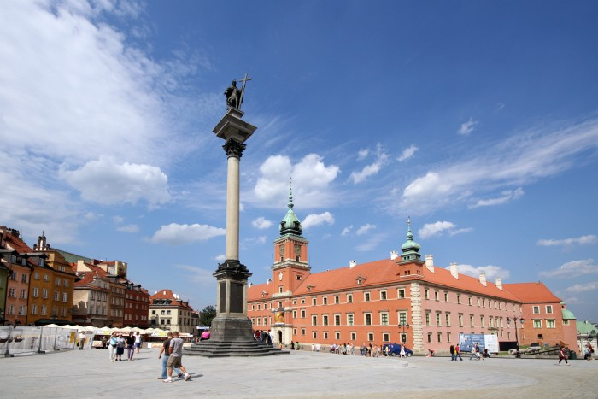
W Warszawie

Slide 8
W Morasku

